Slide 1


Plan de travail:
Groupe de Travail Forêts et Changements Climatiques (GTFCC)
Suivi Forum Innovation Bois
25 septembre 2017
Rouyn, QC
Robert Beauregard – Université Laval
Patrick Lavoie – FPInnovations
Évelyne Thiffault – Université Laval
Jean-François Boucher – Université du Québec à Chicoutimi
Notes:
Merci pour votre présence, démontre votre intérêt pour le sujet et le projet.
Engagement, apprentissage collectif
Experts et attentes de contribution
Discussion révélé que chacun de nous a fait un bout de chemin et possède des connaissances clés
On fait appel à vous pour nous pointer dans la bonne direction et pour nous permettre d’apprendre des efforts passés
Objectifs qui se recoupent
Tour de table

Slide 2
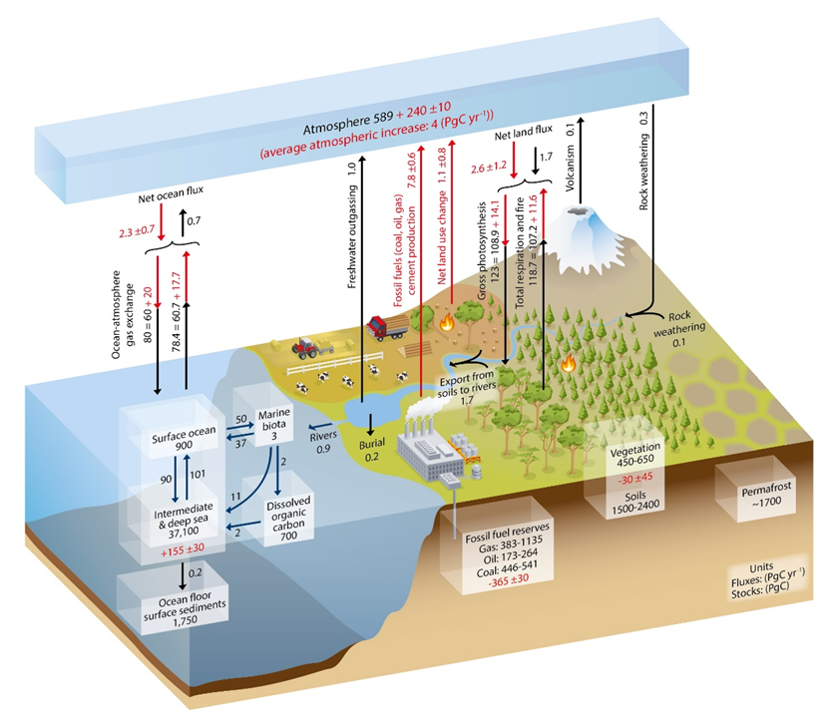
Source : GIEC AR5 – WG1 2013

Slide 3
Émissions de gaz à effet de serre par secteur
Dans le monde
  Bâtiment 18%
  Industriel 32%
  Transport 14%
  Agriculture, foresterie, terres 23%
Au Québec
  Bâtiment 14%
  Industriel 28%
  Transport 43%
  Agriculture, foresterie, terres 8%

Slide 4
Plan québécois d’action sur les changements climatiques
2013-2020 (PACC–2)
Cible de réduction -20% par rapport à 1990
  Réduction de 17,5, à 70 MTon éq. CO₂
Le transport représente 43% des émission, il accapare 65% des ressources du Fonds vert
Le Fonds vert en 2015-2016 :
  Alimenté par une taxe sur les carburants fossiles et par les revenus de la bourse de carbone
  Des revenus annuels de près de 1 B$
  Des dépenses de l’ordre de 400 M$
Très peu d’actions liées aux forêts et produits forestiers
Le PACC-3 est en préparation

Slide 5
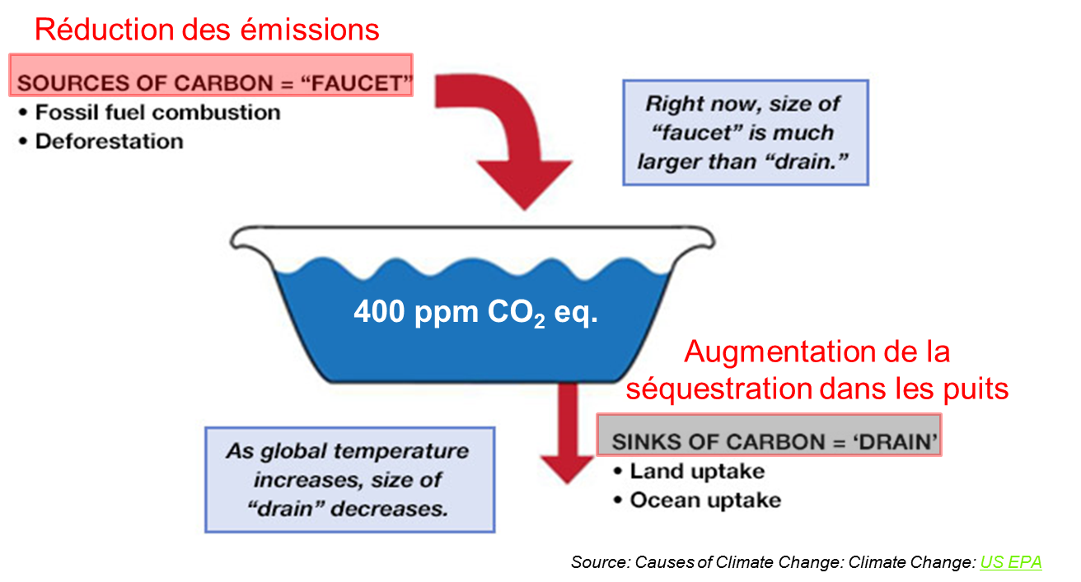
L’approche intégrée forêts-produits
Réduction des émissions + Augmentation des puits, stocks et substitution
« In the long term, sustainable forest management strategy aimed at maintaining or increasing forest carbon stocks, while producing an annual yield of timber, fibre, or energy from the forest, will generate the largest sustained mitigation benefits. » Source : IPCC AR4 – WG3 2007, Chapter 9 on Forestry

Slide 6
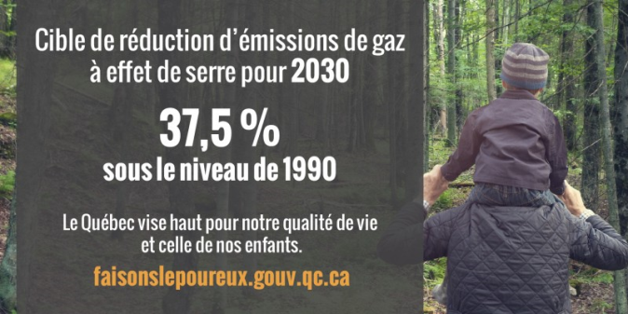
Objectif Québec
Objectif de réduire des émissions nettes de 80-95% d’ici 2050 par rapport à 1990 est à ce jour plus ambitieux que les cibles canadiennes
  87,5 Mt éq. CO₂ en 1990
  81,3 Mt éq. CO₂ en 2013
  70,0 Mt éq. CO₂ en 2020
  54,6 Mt éq. CO₂ en 2030
  8,7 Mt éq. CO₂ en 2050
Sur l’horizon de 2030, l’approche intégrée forêt-produits forestiers peut contribuer dans l’ordre de 8 Mt CO₂ éq. soit 30% de l’objectif. Les bénéfices de l’approche croissent avec le temps.

Slide 7
Objectif Québec
Émissions négatives du secteur forestier
3%
30%
82,6
Mt
- 26,5 Mt
- 8,0 Mt
2,9 Mt
Émissions secteur forestier 2013
Contribution secteur forestier à l’objectif du Québec
2030
Objectif du Québec 2030
Émissions Québec 2013
Notes:
Émissions du secteur se situent entre 1.9 et 3 Mt selon qu’on inclut la foresterie (et l’agriculture) et qu’on attribue une partie du transport qu’elle utilise. Basé sur des chiffres canadiens. CIFQ cite 1.9 Mt de mémoire.
Message est a) l’ordre de grandeur des GES du secteur dans la tarte totale (3%) et b) sa contribution potentielle dépassant ses émissions sectorielles rapportées (8>3Mt).

Slide 8
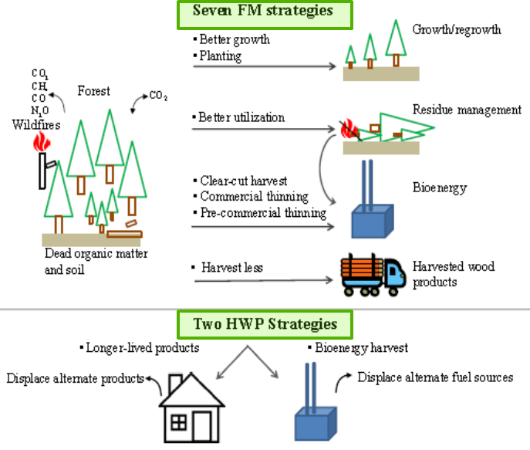
Potentiel de contribution au Canada
Le potentiel identifié par Smyth et al. (2014) représente des réductions nettes de 22,9 Mt éq. sur l’horizon de 2030.
Parmi les scénarios étudiés:
Reboisement (« planting »)
  3 600 hectares (<0.01% forêt)
Croissance accrue
  Fertilisation
  Herbicide
Meilleure utilisation
  50%+ utilisation biomasse pour bioénergie
Produits longue durée
  -6% pâtes et papier vers bois d’œuvre, panneaux et autres
Notes:
Message: paramètres utilisés pour le QC sont trop modestes. D’autres scénarios sont possibles surtout si l’on valorise le carbone, «effet domino structurant».

Slide 9
Mandat du Groupe de travail sur la forêt et les changements climatiques
Phase 1 Échéancier: Été 2018
  Développer approche de modélisation carbone robuste
  Proposer orientations et mesures, aménagement forestier et produits à privilégier, pour lutter contre changements climatiques aux horizons 2030 et 2050
    Phase 2 Échéancier: Hiver 2019
  Carte routière des actions à prioriser dans la lutte aux changements climatiques incluant:
    Avantages et inconvénients, évaluation des coûts/tonne évitée d’émissions nettes, des actions proposées, priorisation des actions à entreprendre
    Articulations à développer avec le gouvernement fédéral: Commerce international; Code du bâtiment; Programmes de financement.

Slide 10
Groupe de travail sur la forêt et les changements climatiques
Comité directeur
MFFP
MDDELCC
CIFQ
MERN
RNCan
Sous-comité scientifique et technique
FPInnovations
ULaval (2 maîtrises)
UQAC (1 post-doc)
FEA
Comité scientifique et technique |  | *Sous-comité
FPInnovations | Patrick Lavoie | X
Université Laval | Robert Beauregard, Évelyne Thiffault | X
UQAC | Jean-François Boucher | X
FEA | François Robichaud | X
RNCan - SCF | W. Kurz, T. Lemprière, David Paré, C. Smyth, G. Rampley
MDDELCC | Laurence Paradis, Claude Fortin, Patrick McNeil. Karine Markewitz
MFFP | Frank Muessenberger, Pierre Letarte, Jean-Pierre Saucier
ECCC | Alain Gingras
MERN | Philippe Thellen
FEC | Simon Guay

Slide 11
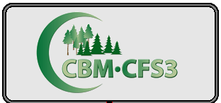
Plan de travail GTFCC
À partir de Smyth et al. 2014, développer un scénario de référence avec données précises et à jour pour le Québec
Développement des scénarios alternatifs, avec input des membres du comité scientifique (MFFP-MDDELCC-MERN-SCF-RNCan) incluant adaptation aux changements du climat
Concevoir et optimiser les modèles dans CBM-CFS3
Analyse des résultats des bilans-carbone, incluant analyses de sensibilité
Estimation des coûts des mesures ($/tonne évitée)
Rédaction du Livre blanc (recommandations d’actions incluant les priorités)
Notes:
Plan d’action Phase 1 sur 12 mois. Durée totale dû projet sur 18 mois.

Slide 12
Exemple: Scénario d’intensification de l’aménagement forestier
ACTION
Augmentation de 10% des superficies d’éclaircies commerciales et pré comm.
Boisement de 100,000 hectares/an additionnels sur 10 ans de landes, brûlis, dénudés, friches agricoles, etc.
Réduction de 50% de l’écart entre le niveau de récolte et la possibilité forestière.
RÉSULTAT ATTENDUS
Production de tiges d’arbre de plus grosses dimensions
Séquestration de C accrue (augmentation du puits de C forestier) et atténuation/compensation carbonique à moyen-long terme (horizon 2040-2050)
Plus grande proportion du panier de produits (+10%) destiné à la construction au détriment du papier et de la production d’énergie.
Substitution de matériaux de construction à empreinte carbone élevée.
Stockage carbone à plus long-terme dans les structures de bâtiment.
Augmentation de la quantité de biomasse servant à la production de bioénergie.
Substitution d’énergie fossile dans production de chaleur, procédés industriels et biocarburants.
Notes:
VNR 2013-14: 18 millions m³ approx.
FEC: Volume marchand net.

Slide 13
Exemple: Scénario bioénergie
ACTION
Récolte de 2 millions tma de biomasse provenant de bois de trituration et de résidus d’aménagement.
  Permettre la récolte avec rentabilité économique des billes de qualité sciage dans les peuplements mixtes de plus faible qualité
Récupération de volumes de biomasse provenant de l’augmentation de 10% de la superficie d’éclaircies commerciales et pré commerciales.
RÉSULTAT ATTENDUS
Plus grande quantité de fibre disponible pour fabrication de produits de construction via la mobilisation de peuplements présentement non-rentables.
Substitution de matériaux à empreinte carbone élevée au Québec et à l’étranger.
Augmentation du stockage carbone à long-terme dans les structures de bâtiment.
Augmentation de la quantité de biomasse servant à la production de bioénergie.
Substitution d’énergie fossile dans production de chaleur, procédés industriels et biocarburants.

Slide 14
Plan de travail
Chevauchement des étapes en simultané
Rétroaction nécessaire entre les différentes composantes du projet
Analyse économique réalisée en fin de projet une fois que les actions prioritaires ont été identifiées

Slide 15
Recommandations pour les politiques publiques
Politique forestière visant à:
  Augmenter la productivité sylvicole et la possibilité de récolte pour activer l’ensemble du système « forêt-produits forestiers-substitution »
  Adapter la sylviculture et l’aménagement à l’évolution du climat
  Améliorer la protection des forêts contre les épidémies d’insectes et les feux
  Améliorer l’utilisation des résidus des opérations d’aménagement forestier et la récupération de résidus de coupe pour la production de bioénergie
  Développer les connaissances sur les systèmes de BECCS
Politiques industrielles de conversion visant à augmenter la proportion de produits forestiers de longue durée

Slide 16
Recommandations pour les politiques publiques
Supporter la construction non résidentielle en bois;
Réformer le Code du bâtiment (critères de performance carbone pour les matériaux et l’opération)
Exercer le devoir d’exemplarité dans la construction gouvernementale;
Développer l’éco-fiscalité (taxes et bourse du carbone) pour en arriver à un coût d’émissions de GES correspondant à l’ampleur du problème et créer parmi les entreprises et les citoyens des incitatifs à réduire les émissions.
S’assurer du développement et de la mise en place du protocole reconnaissant les Crédits compensatoires pour les projets d’intensification de l’aménagement forestier

Slide 17
Conclusions
Le Québec, comme la Colombie Britannique et la Californie, peut faire de la forêt et des produits forestiers un élément clef dans ses plans de lutte aux changements climatiques tout en contribuant à rendre le secteur forestier plus compétitif et créateur d’emplois;
Le potentiel réside dans une valorisation des services de stockage et de séquestration du carbone, en forêt et dans les produits, en plus des bénéfices de substitution, par une stratégie intégrée d’aménagement forestier durable alliée à une meilleure utilisation des résidus de biomasse et à une production accrue des produits de longue durée en construction;
A l’intérieur de politiques coordonnées à l’échelle provinciale et nationale, les forêts et les produits forestiers, s’ils sont considérés comme un système intégré, peuvent jouer un rôle clef dans l’atteinte des objectifs de lutte aux changements climatiques.

Slide 18
Merci
Pour plus d’information, contactez :
Robert Beauregard – Université Laval
Patrick Lavoie – FPInnovations
Évelyne Thiffault – Université Laval
Jean-François Boucher – Université du Québec à Chicoutimi

